Slide 1
NOMBRE DE LA APLICACIÓN
Nombre del proyecto

Slide 2
Nombre del proyecto
Nombre del proyecto
Usuario
Director
Cada uno de los usuarios entra a la aplicación, dependiendo su rol en el proyecto.
Residente
Dibujante
Siso
Almacenista
NOMBRE DE LA APLICACIÓN

Slide 3
Nombre del proyecto
Director
Ejemplo del usuario que entra en la aplicación, puede ser con los otros dos usuarios
1. Cronograma de actividades
5 Grupos de trabajo y de cada uno de ellos se desprenden las tareas que se pueden realizar en la aplicación
2. Actividades en ejecución
3. Frentes de trabajo
4.Planos y Documentos
5. Materiales
NOMBRE DE LA APLICACIÓN

Slide 4
Nombre del proyecto
1. Cronograma de actividades
Primer grupo de trabajo
1.1. Cronograma de obra (Excel)
1.2. Reunión – Comité (Calendario)
NOMBRE DE LA APLICACIÓN

Slide 5
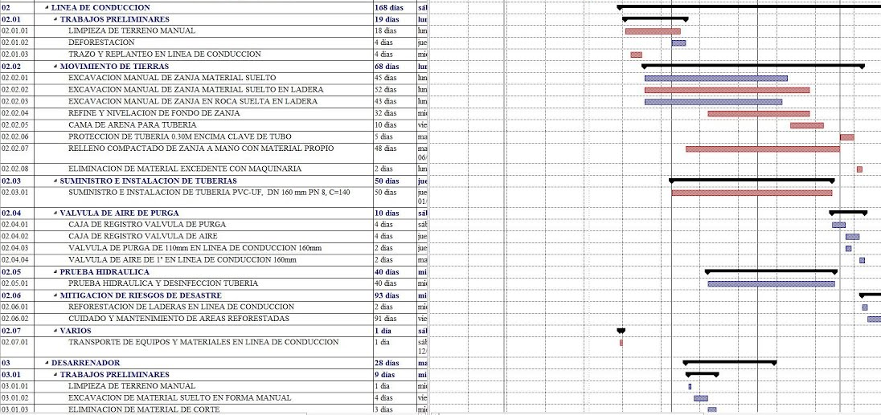
Nombre del proyecto
1.1. Cronograma de obra (Excel)
Seleccionando esta actividad se pasa a un archivo Excel.
NOMBRE DE LA APLICACIÓN

Slide 6
Nombre del proyecto
2. Actividades en ejecución
Seleccionando esta actividad, podemos ingresar texto(según imagen).
-Nombre de la actividad
-Responsable
-Descripción de la actividad
-Actividad finalizada o no
NOMBRE DE LA APLICACIÓN

Slide 7
Nombre del proyecto
3. Frentes de trabajo
Seleccionando esta actividad, podemos ingresar los datos solicitados (según imagen).
NOMBRE DE LA APLICACIÓN

Slide 8
Nombre del proyecto
4. Documentos
-Personal y equipos
-Informes sst
-Comentarios
NOMBRE DE LA APLICACIÓN

Slide 9
Nombre del proyecto
4. Documentos
Seleccionando esta actividad, podemos ingresar datos para cada una de las dos opciones(según imagen).
-Personal y equipos
NOMBRE DE LA APLICACIÓN

Slide 10
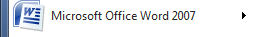
Nombre del proyecto
Seleccionando esta actividad, podemos ingresar texto(según imagen).
4. Documentos
-Informes SST (Archivo word)
-Comentarios
NOMBRE DE LA APLICACIÓN

Slide 11
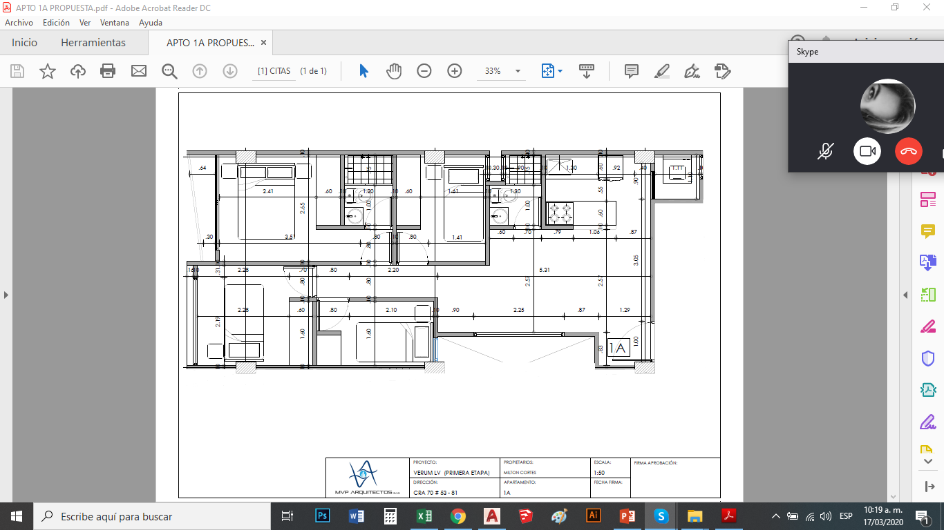
Nombre del proyecto
4.1 Planos - Base de datos
-Área
-Nombre del plano
-Fecha de ult. Modif.
-Comentarios
-Plano en PDF
NOMBRE DE LA APLICACIÓN

Slide 12
Nombre del proyecto
5. Materiales
-Nombre de material
-Referencia
-Descripción
-Cantidad
-Estado de la solicitud
NOMBRE DE LA APLICACIÓN

